Slide 1
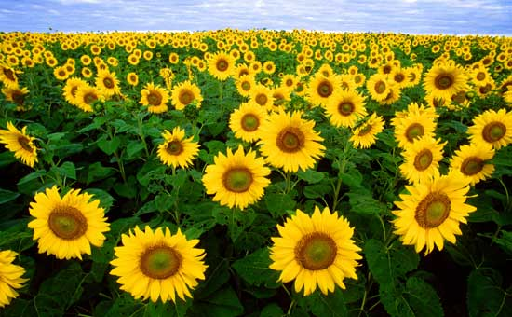
আজকের ক্লাসে তোমাদের স্বাগত
আজকের ক্লাসে তোমাদের স্বাগত
আজকের ক্লাসে তোমাদের স্বাগত

Slide 2




পরিচিতি
ইনামুল হক তোতা
সহকারী শিক্ষক
রাস্তি আহমদিয়া দাঃ মাঃ
মাদারীপুর সদর।
শ্রেণি : নবম ও দশম
বিষয় : গণিত
অধ্যায় : ১৬
পাঠ : ঘনক

Slide 3
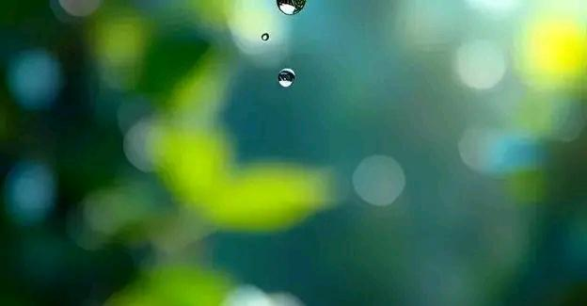

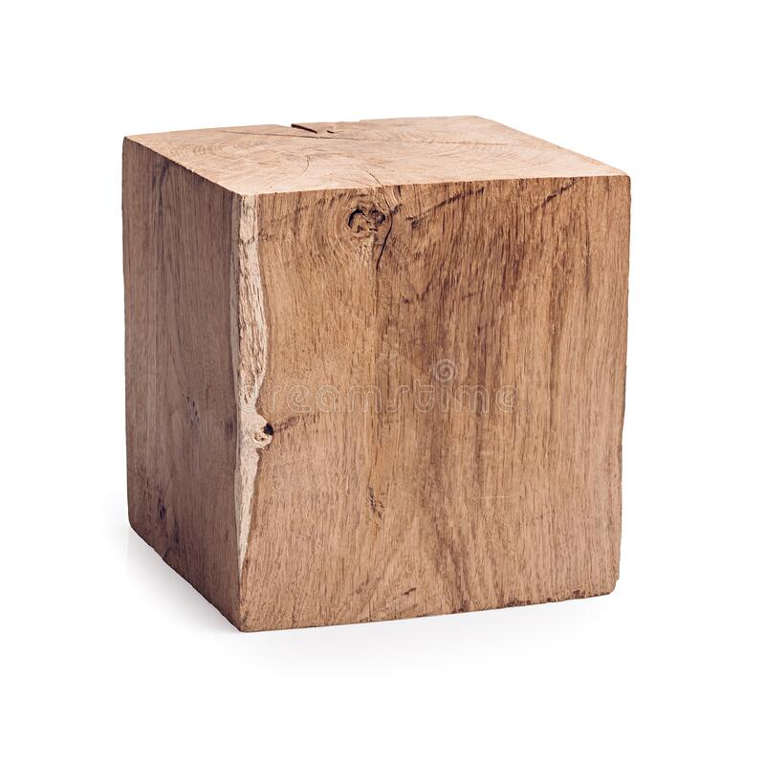
ছবিগুলোলক্ষ্য কর

Slide 4
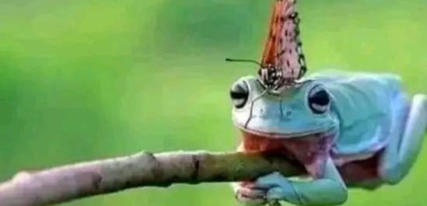
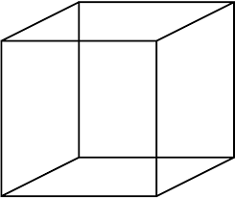
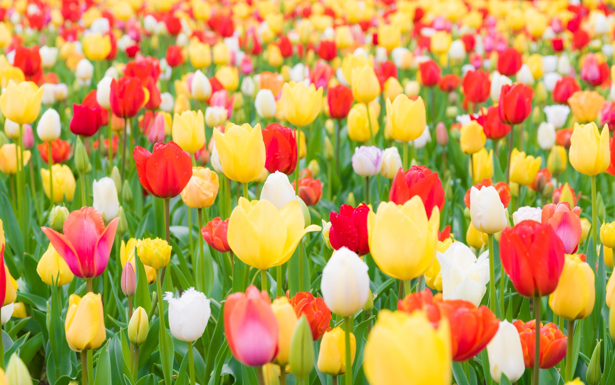
আজকের পাঠ
ঘনক

Slide 5
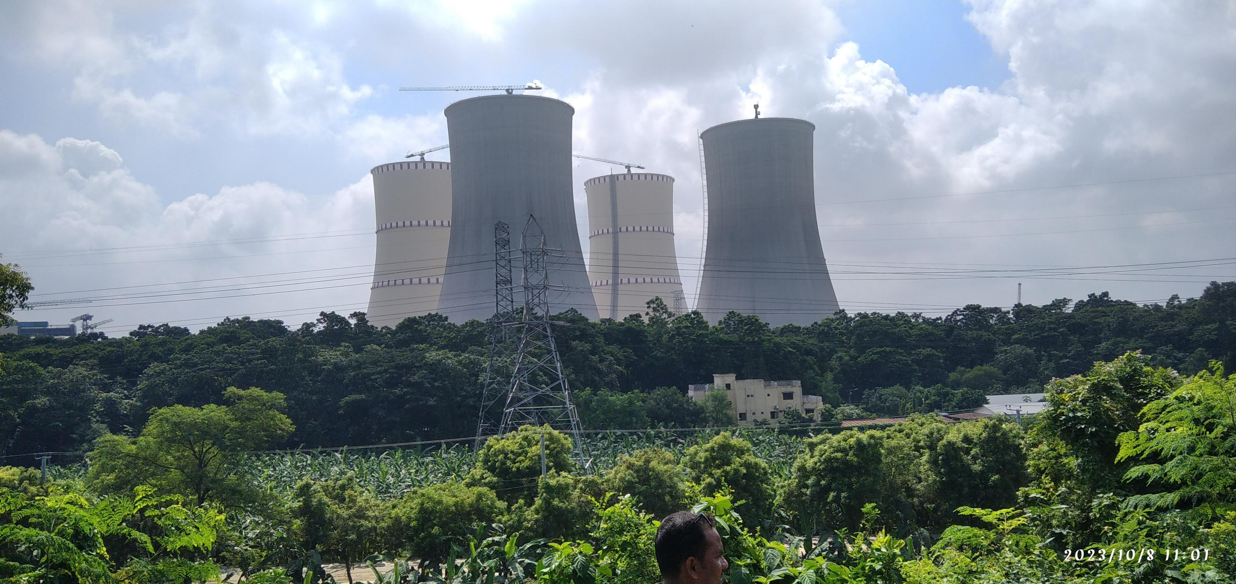
শিখনফল
এই পাঠ শেষে শিক্ষার্থীরা-
১। ঘনক কি তা বলতে পারবে।
২। ঘনকের বিভিন্ন সূত্র লিখতে ও ব্যাখ্যা করতে পারবে।
৩। সুত্র প্রয়োগ করে ঘনকের সমগ্রতলের ক্ষেত্রফল ,আয়তন,কর্ণের দৈর্ঘ্য নির্ণয় করতে পারবে।

Slide 6
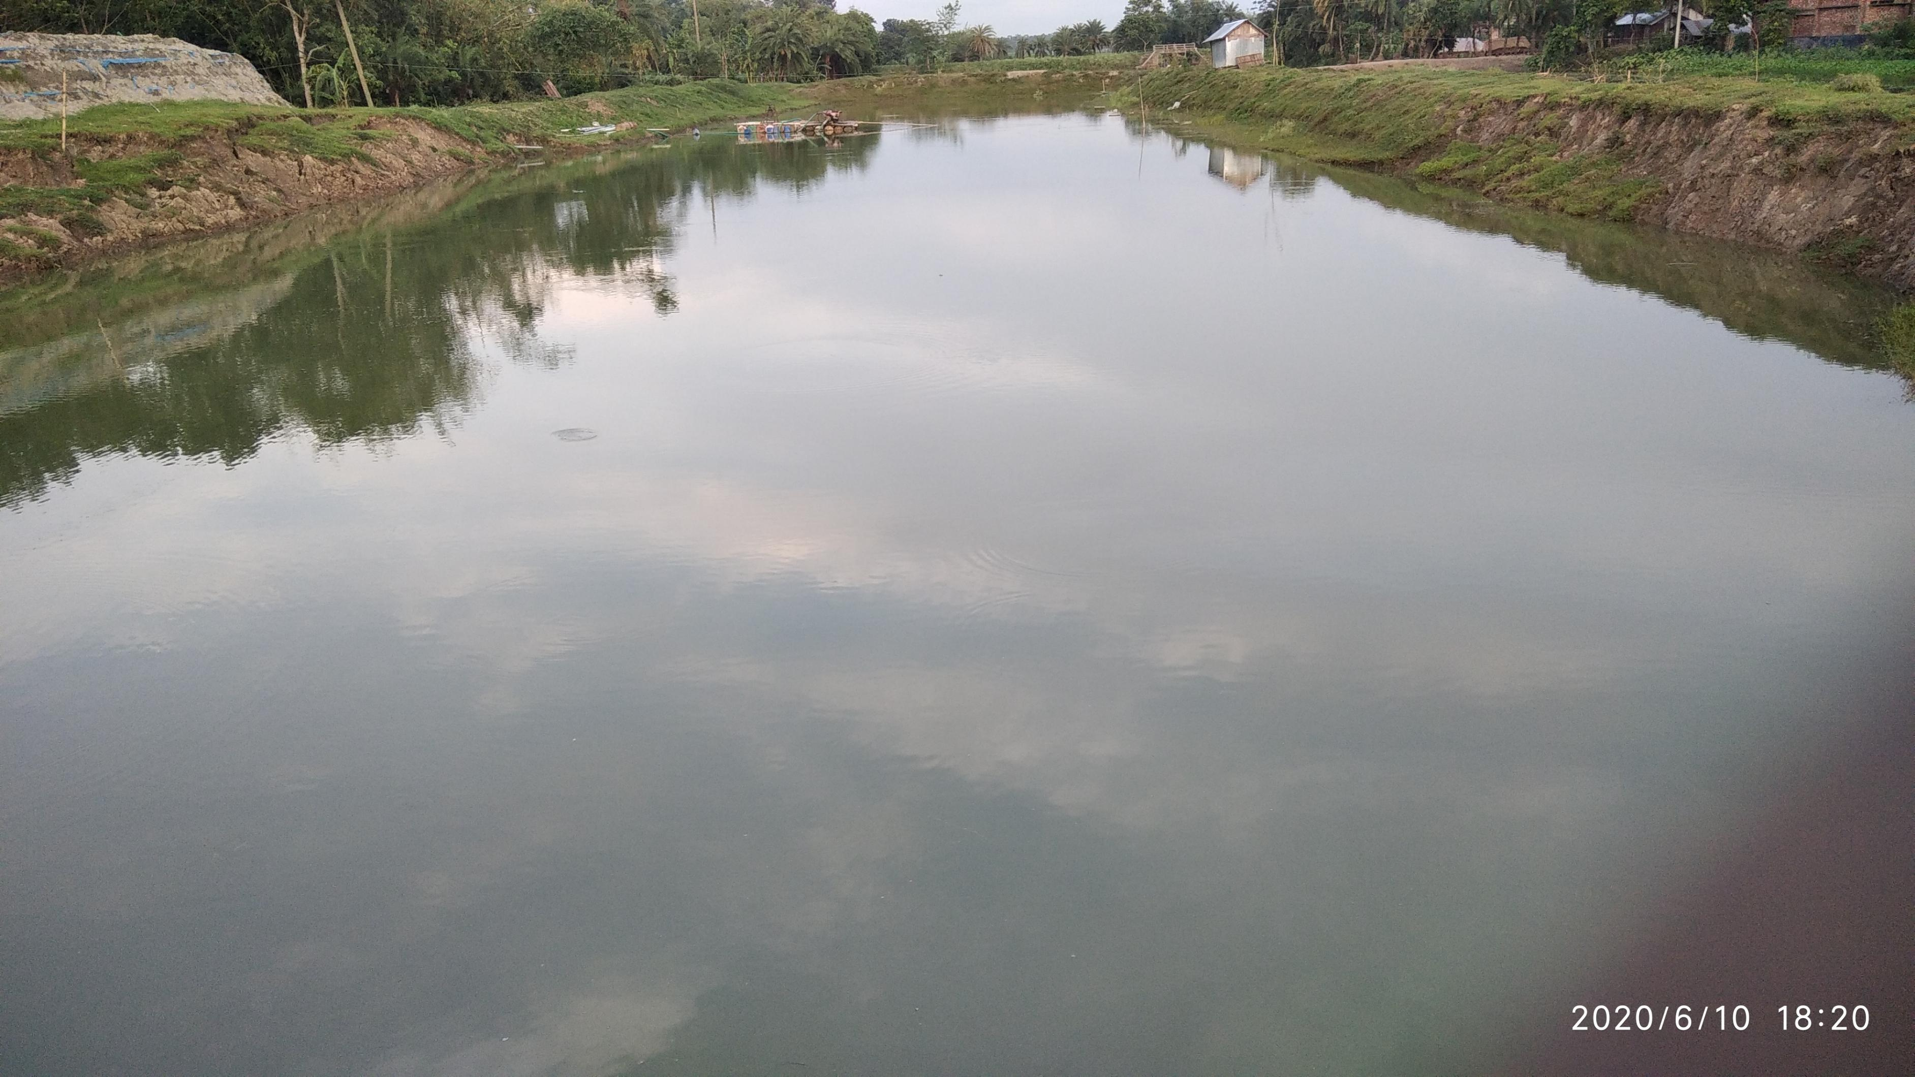
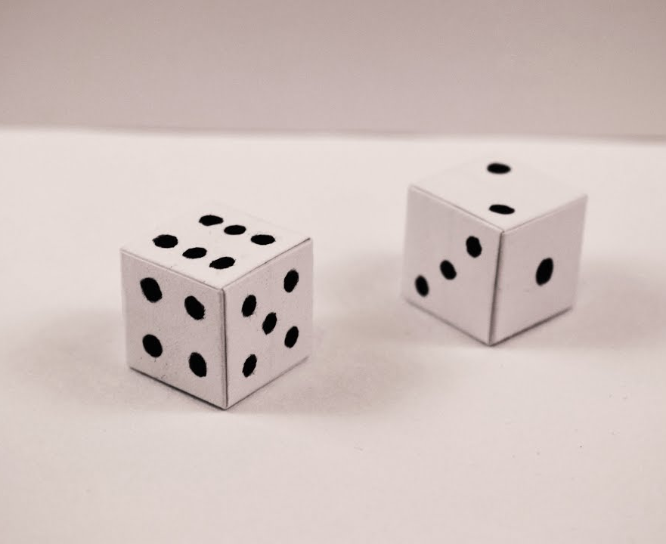
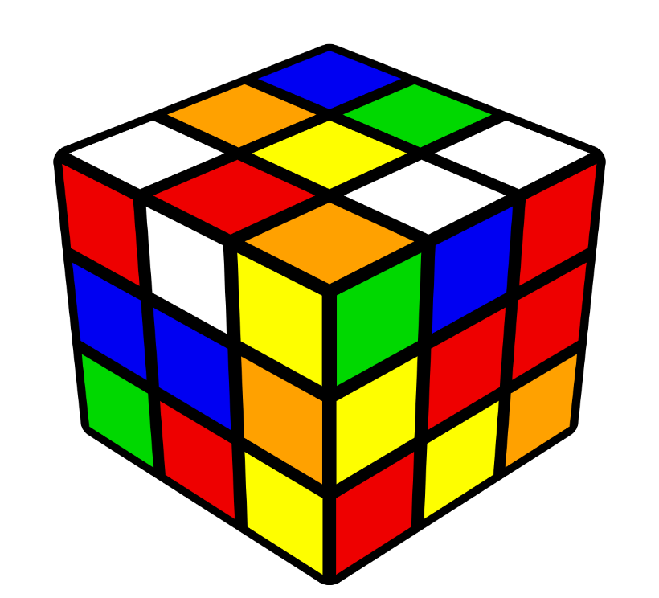
চিত্র গুলো লক্ষ কর-
ঘনকের বৈশিষ্ট্যঃ ১। ৩ জোড়া বা ৬টি বর্গাকার পৃষ্ঠতল
২। ১২টি সমান দৈর্ঘ্যের ধার এবং
৩।আকৃতি আয়তকার এবং দৈর্ঘ্য,প্রস্থ,উচ্চতা সমান।
৪। ৮টি শীর্ষ

Slide 7
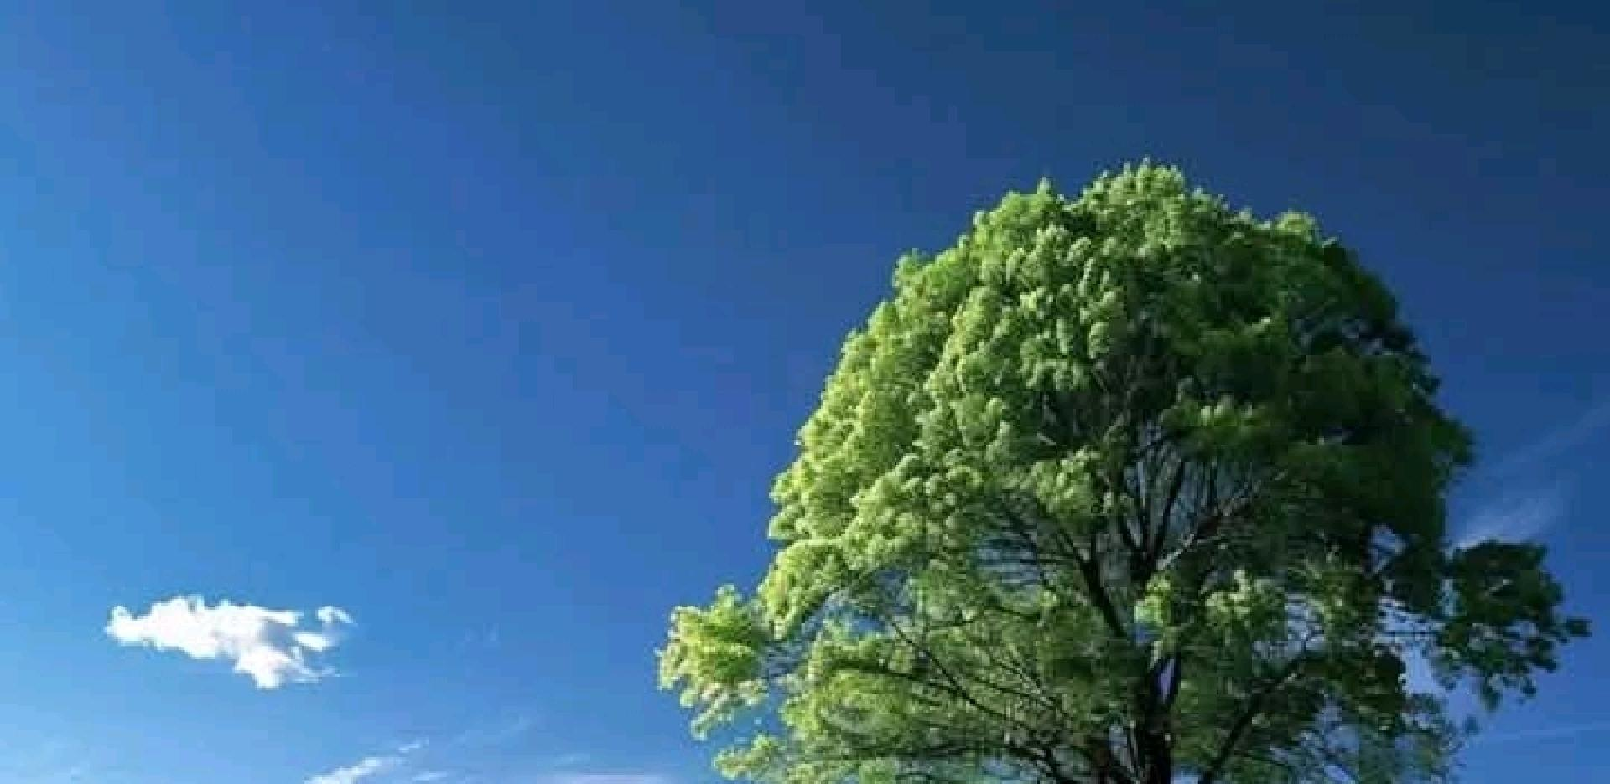
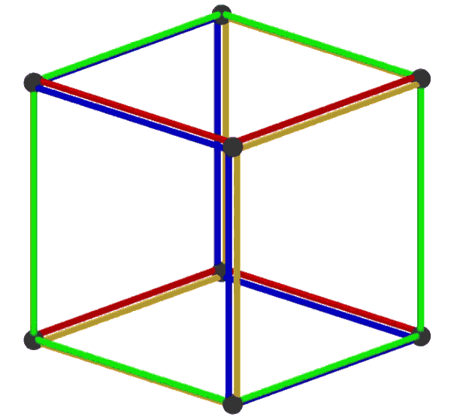
ঘনক
Notes:
শিক্ষক ঘনক সম্পর্কে বুঝাবেন এবং ঘনক কাকে বলে মুখে বলবেন

Slide 8




একক কাজ
১। ঘনক কাকে বলে?
আয়তকার ঘন বস্তুর দৈর্ঘ্য,প্রস্থ,এবং উচ্চতা সমান হলে তাকে তাকে ঘনক বলে।
ঘনকের ৬ টি তল থাকে। অর্থাৎ, দৈর্ঘ্য =প্রস্থ=উচ্চতা

Slide 9


ঘনকের সমগ্রতলের ক্ষেত্রফল নির্ণয় -

Slide 10

ঘনকের সমগ্রতলের ক্ষেত্রফল নির্ণয় -
যদি ঘনকের প্রতিটি ধার=a হুলে, সমগ্র তলের ক্ষেত্রফল =
+
+
+
+
+
=

Slide 11

জোড়ায় কাজ
যদি একটি ঘনকের ধার 6 সে মি হলে এর সমগ্র তলের ক্ষেত্রফল কত?
উত্তরঃ আমরা জানি, ঘনকেরসমগ্রতলের ক্ষেত্রফল =
বর্গ একক
= 6(6)² বর্গ সে.মি
= 216 বর্গ সে .মি

Slide 12



ঘনকের আয়তন নির্ণয়ের সূত্র
ঘনকের আয়তন = (দৈর্ঘ্য × দৈর্ঘ্য × দৈর্ঘ্য) ঘন একক
∴ ঘনকের আয়তন =a.a.a ঘনএকক ∴ ঘনকের আয়তন = a³ ঘনএকক

Slide 13
ঘনকের আয়তন নির্ণয়
উচ্চতা
প্রস্থ
দৈর্ঘ

Slide 14
G
ঘনকের কর্ণ
F
D
A
H
E
B
C
ঘনকের কর্ণ
ঘনকের পৃষ্ঠতলের কর্ণ

Slide 15
ঘনকের কর্ণের দৈর্ঘ্য নির্ণয়
ঘনকের বাহুর দৈর্ঘ্য বা ধার a হলে,
ঘকেরকর্ণের দৈর্ঘ্য = ∙ (a²+a²+a² )
=∙3a² =∙3a
Notes:
শিক্ষক বোর্ডে ছবি এঁকে বুঝাবেন

Slide 16
দলগত কাজ
“ক” দলের জন্য
একটি ঘনকের ধার 6সে .মি হলে ঘনকের আয়তন এবংকর্ণের দৈর্ঘ্য কত ?

Slide 17

দলগত কাজ
“খ” দলের জন্য
একটি ঘনকের সমগ্র তলের ক্ষেত্রফল 2400 বর্গ সেমি হলে এর আয়তন এবং পৃষ্ঠতলের ক্ষেত্রফল কত?

Slide 18
তোমাদের উত্তরের সাথে মিলিয়ে নাও
সমাধানঃ ঘনকের ধার a=6 হলে,
ঘকেরকর্ণের দৈর্ঘ্য=∙3*6=6∙3
কারণ আমরা জানি
ঘকের কর্ণের দৈর্ঘ্য= ∙3a
সমাধানঃমনে করি,
ঘনকের ধার a=6 সে.মি
আমরা জানি,ঘনকের আওয়তন= a³ ঘন সে.মি
⁼ 6³ ঘন সে.মি
⁼²¹⁶ঘন সে.মি

Slide 19
তোমাদের উত্তরের সাথে মিলিয়ে নাও
সমাধানঃমনে করি,ঘনকটির ধার a
আমরা জানি,ঘনকের সমগ্র তলের ক্ষেত্রফল=
এবং ঘনকের আয়তন = a³
প্রশ্নমতে, = 2400
বা, = 400
বা, a = 20
ঘনকের ধার=20 সে.মি
ঘনকের আয়তন = 20³ ঘন সে.মি
=8000 ঘন সে.মি

Slide 20
মূল্যায়ন
১। ঘনক কাকে বলে?
তোমার উত্তর মিলিয়ে নাও
আয়তকার ঘন বস্তুর দৈর্ঘ্য,প্রস্থ,এবং উচ্চতা সমান হলে তাকে তাকে ঘনক বলে।

Slide 21

২। ঘনকের ধার 4সে.মি হলে সমগ্র তলের ক্ষেত্রফল কত বর্গ সে. মি?
ক.16
খ.64
(গ) 96
(ঘ) 104

Slide 22

আপনার উত্তর সঠিক হয়েছে ,ধন্যবাদ
পরের প্রশ্ন

Slide 23

৩। ঘনকের ধার 5সে.মি হলে ঘনকের আয়তন কত ঘন সে. মি?
ক.25
খ.150
(ঘ) 115
(গ)125

Slide 24

আপনার উত্তর সঠিক হয়েছে ,ধন্যবাদ
পরের প্রশ্ন

Slide 25
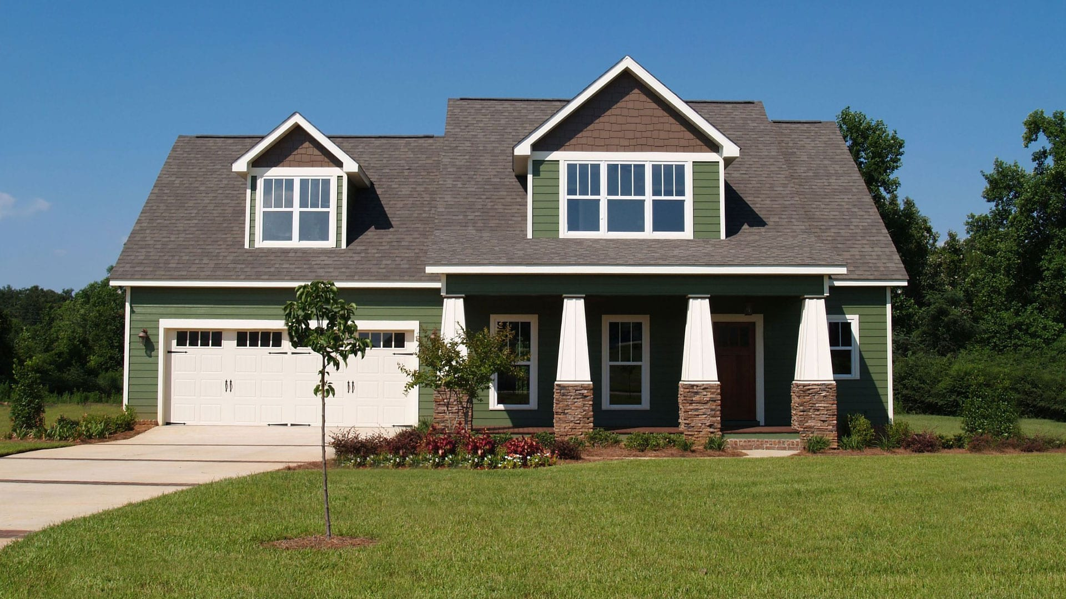
বাড়ির কাজ
একটি ঘনকের সমগ্র তলের ক্ষেত্রফল1728ঘন সে মি হলে ঘনকের আয়তন এবং পৃষ্ঠতলের ক্ষেত্রফল কত হবে?

Slide 26
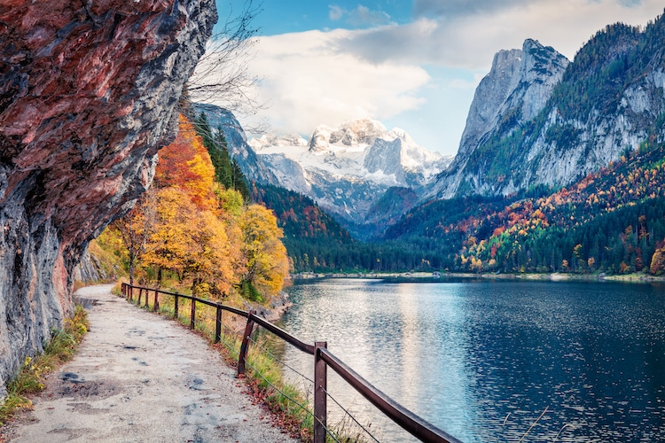
ধন্যবাদ

